Slide 1
PHP (3) - Function - cookie - Session
030523315 – Web Programming and Web Database
Asst. Prof. Dr. Choopan Rattanapoka

Slide 2
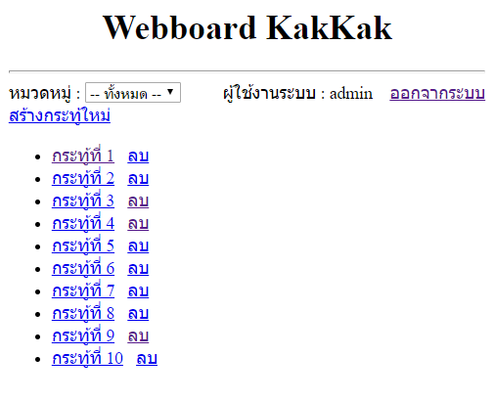
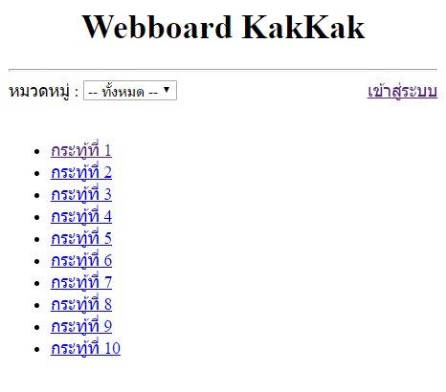
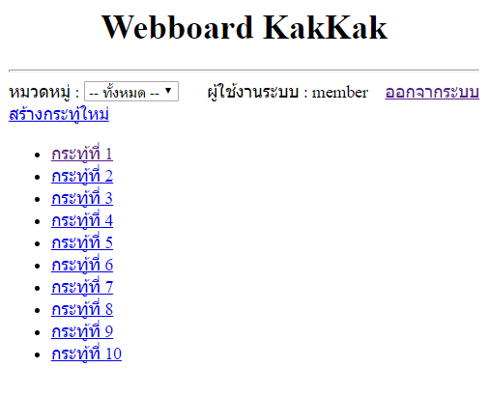
งานที่ 5 : Review

Slide 3
ฟังก์ชัน (function)
ในบางครั้ง เราอาจจะต้องการรูปแบบการประมวลผลที่ซ้ำ ๆ กัน จะเป็นการดีกว่า ถ้าเราเขียนโปรแกรมในรูปแบบของฟังก์ชัน
<?php function writeMsg() { echo "Hello world!"; } writeMsg();
?>
Function พื้นฐาน
<?php function familyName($fname) { echo "$fname Sommut.<br>"; } familyName(“Kim"); familyName("Kai"); familyName(“Bob");
?>
Function แบบมีการรับค่า

Slide 4
Function (2)
<?php function setHeight($minheight = 50) { echo "The height is : $minheight <br>"; } setHeight(350); setHeight();
?>
Function แบบมีค่า
default
<?php function sum($x, $y) { $z = $x + $y; return $z; } echo "5 + 10 = " . sum(5, 10) . "<br>"; echo "7 + 130 = " . sum(7, 13) . "<br>";
?>
Function แบบมีคืนกลับ

Slide 5
ขอบเขตของตัวแปร
ตัวแปรในภาษา PHP มี 3 ประเภทคือ local, global และ static
local
global
<?php
function func( $x ) {
$z = 0; $z = $z + $x; echo $z . “<br>”; }
func( 10); echo $z;
?>
<?php
$z = 20; function func( $x ) {
$z = 0; $z = $z + $x; echo $z . “<br>”; }
func( 10); echo $z;
?>
<?php
$z = 20; function func( $x ) {
global $z; $z = $z + $x; echo $z; }
func( 10); echo $z;
?>

Slide 6
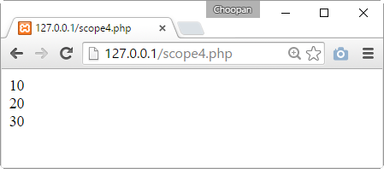
ตัวแปรประเภท static
<?php
function func( $x ) {
static $z = 0; $z = $z + $x; echo $z . “<br>”; }
func( 10 );
func( 10 );
func( 10 );
?>

Slide 7
ฟังก์ชันที่สำคัญสำหรับจัดการกับ String
strlen( ข้อความ ) : นับจำนวนตัวอักษรในข้อความ
str_word_count( ข้อความ ) : นับจำนวนคำในข้อความ
strrev( ข้อความ ) : กลับข้อความจากหน้าไปหลัง
strpos(ข้อความ , คำที่ค้น) : ค้นหาตำแหน่งเริ่มต้นของคำ
str_replace(คำที่ค้น, คำที่จะแทนที่, ข้อความ) : ค้นหาและแทนที่ข้อความ
explode(ตัวแยกคำ, ข้อความ) : แตกข้อความตามตัวแยกคำออกมาเป็น array
htmlspecialcars( ข้อความ ) : แปลงข้อความตรงตัวอักษร < , >ให้อยู่ในรูปของ &lt; และ &gt;

Slide 8
include และ require
ในบางครั้งเราต้องการแยกเนื้อหาข้อมูลออกเป็นหลายๆ ไฟล์ หรือต้องการใช้ข้อมูลเดียวกันหลายๆ หน้า สามารถที่ใช้การ include หรือ require ได้
web.php
footer.php
Hello World
<?php include “footer.php”; ?>
<hr>
@copyright ..
<hr>
Hello World
<hr>
@copyright ..
<hr>
ข้อแตกต่างของ include กับ require คือ
ถ้าใช้ include แล้วไม่เจอ file จะมี warning ขึ้น แต่หน้าเว็บยังคงทำงานต่อไป
ถ้าใช้ require แล้วไม่เจอ file หน้าเว็บจะ error แล้วหยุดการทำงานทันที

Slide 9
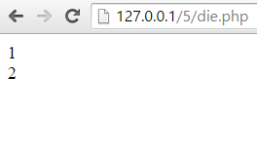
die()
บางครั้งเมื่อเขียนโปรแกรม PHP ยาวๆ แล้วโปรแกรม PHP ทำงานไม่ถูกต้อง หรือ กรณีพบข้อผิดพลาดระหว่างการทำงานของโปรแกรม สามารถนำฟังก์ชัน die ( ) มาประยุกต์ใช้ได้
die( ) คือ ให้โปรแกรมหยุดการทำงานทันที
<?php
echo "1<BR>";
echo "2<BR>";
die();
echo "3<BR>";
echo "4<BR>";
?>

Slide 10
Cookie และ Session
ทั้ง Cookie และ Session เป็นการเก็บค่าข้อมูลเพื่อใช้กับหน้าเว็บทุกหน้า โดยมีข้อแตกต่างกันคือ
Cookie จะเก็บข้อมูลลงบนเครื่องผู้ใช้งาน และข้อมูลจะหายเมื่อมีการเปลี่ยนเครื่องใช้งาน หรือ cookie ที่เก็บไว้หมดอายุ
Session จะเก็บข้อมูลที่ฝั่ง server และข้อมูลจะหายเหมือนมีการปิด session หรือ session หมดอายุ

Slide 11
การสร้าง Cookie
วิธีการสร้าง Cookie
setcookie(ชื่อตัวแปร, ค่า, เวลาหยุดอายุ, path ที่ cookie ใช้งานได้, domain, secure, httponly);
ข้อมูลที่จำเป็นต้องใส่คือ ชื่อตัวแปร
เวลาหยุดอายุ (วินาที) ถ้าไม่ใส่จะถือว่าอายุจะหมดเมื่อมีการปิดเว็บ browser
path, domain ถ้าไม่ใส่จะเป็น path ปัจจุบัน
http://php.net/manual/en/function.setcookie.php
ตัวอย่าง
setcookie(“username”, “choopan”);
setcookie(“username”, “choopan”, time() + (10 * 60));

Slide 12


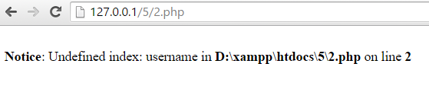
การใช้งาน cookie
เมื่อการสร้าง cookie แล้ว ทุกหน้าเว็บที่อยู่ภายใต้ domain และ path ที่กำหนดจะสามารถดึงค่าของ cookie ได้ผ่าน $_COOKIE
ตัวอย่าง
$username = $_COOKIE[‘username’];
2.php
<?php
setcookie('username', 'choopan', time()+(1*60));
?>
<a href="2.php">next page</a>
<?php
echo $_COOKIE['username'];
?>
1 นาที แล้ว refresh

Slide 13
การเปลี่ยนค่า และยกเลิก cookie
ถ้าต้องการเปลี่ยนค่าของตัวแปรใน cookie สามารถใช้ setcookie ตัวแปรเดิมด้วยค่าใหม่ได้เลย
setcookie (ชื่อตัวแปร, ค่าใหม่, ระยะเวลา…);
ถ้าต้องการยกเลิกการใช้งาน cookie สำหรับตัวแปรใดๆ ให้ตั้งเวลาติดลบจากปัจจุบันเช่น
setcookie(ชื่อตัวแปร, “”, time() – 3600);
การใช้งาน cookie บางครั้งจะมีปัญหา หรือใช้งานไม่ได้เนื่องจากผู้ใช้อาจจะปิดไม่ยอมรับ cookie จาก option ใน web browser ของตัวเอง

Slide 14
PHP Session : สร้างและใช้งาน
เป็นตัวแปรที่ใช้ร่วมกันทุกหน้าเว็บ ภายใต้ session ของ web browser (ตั้งแต่เปิด browser จนปิด browser) จะเก็บข้อมูลที่ฝั่ง Server
การสร้างและใช้งานตัวแปร session
จะต้องใช้คำสั่ง session_start(); จะต้องมีการเรียกใช้งาน ก่อนมีการ output ข้อมูลหน้าเว็บเสมอ
จากนั้นจะสามารถใช้งานตัวแปร $_SESSION ได้
<?php session_start(); ?> <!DOCTYPE html> <html> <body> <?php $_SESSION["favcolor"] = "green"; $_SESSION["favanimal"] = "cat"; ?> </body> </html>

Slide 15
PHP Session : การทำลาย
การทำลาย session นั้น จะใช้
session_unset( ); เพื่อ clear ตัวแปรทุกตัวใน session
session_destroy( ); เพื่อทำลาย session นั้นทิ้ง
<?php session_start(); ?> <!DOCTYPE html> <html> <body> <?php // remove all session variables session_unset(); // destroy the session session_destroy(); ?> </body> </html>

Slide 16
PHP Session: isset และ unset
session_unset( ) และ session_destroy( ) เป็นการล้าง หรือ ทำลายข้อมูลของ session ทั้งหมด
ถ้าต้องการล้างค่าของ ตัวแปร บางตัวใน session จะใช้
unset(ชื่อตัวแปร)
เช่น unset($_SESSION[‘name’]);
ถ้าต้องการตรวจสอบว่า มีค่าตัวแปรนี้ใน session หรือไม่จะใช้
isset(ชื่อตัวแปร)
เช่น isset($_SESSION[‘name’]); ผลลัพธ์จะคืนเป็นบูลีน true/false

Slide 17
ตรวจสอบสิทธิการเข้าถึงหน้าเว็บด้วย Session
ตัวอย่างกระบวนการง่ายๆ
หน้า Login
เรียกใช้ session_start() เพื่อเปิดการทำงานของ session
เมื่อมีการ Login สำเร็จ สร้างตัวแปร session อย่างน้อยหนึ่งตัว เช่น userID เป็นต้น หรือบางครั้งอาจจะใช้ session_id( ) เพื่อดึงค่า ID ของ session เช่น
$_SESSION[‘id’] = session_id();
$_SESSION[‘userid’] = 100;
หน้าอื่นๆ
เรียกใช้ session_start()
ตรวจสอบค่าของ session ว่ามีมาแล้วหรือไม่ ถ้าไม่มีแสดงว่ายังไม่ได้ login เช่น
if(!isset($_SESSION[‘id’]) || $_SESION[‘id’] != session_id() ) {
header("Location: http://www.homepage.com/");
die();
}

Slide 18
งานที่ 5 : verify.php
แก้ชื่อไฟล์ทุกไฟล์ให้เป็น .php แล้วแก้ลิงค์ต่างๆ ที่กระทบให้ครบ
กำหนดถ้า Login เป็น admin สำเร็จ
ให้สร้างตัวแปร session ชื่อ username เพื่อเก็บคำว่า admin
ให้สร้างตัวแปร session ชื่อ role เพื่อเก็บคำว่า a
ให้สร้างตัวแปร session ชื่อ id เก็บค่า session_id()
กำหนดถ้า Login เป็น member สำเร็จ
ให้สร้างตัวแปร session ชื่อ username เพื่อเก็บคำว่า member
ให้สร้างตัวแปร session ชื่อ role เพื่อเก็บคำว่า m
ให้สร้างตัวแปร session ชื่อ id เก็บค่า session_id()

Slide 19
งานที่ 5 : index.php
ถ้า Login ผ่าน (มี session)
จะแสดงคำว่า “ผู้ใช้งานระบบ : ค่าของ username ที่อยู่ใน session”
ลิงค์ “เข้าสู่ระบบ” จะกลายเป็น “ออกจากระบบ” และเมื่อกดจะไปหน้า logout.php
มี ลิงค์ “สร้างกระทู้ใหม่” ที่เมื่อกดจะไปยังหน้า newpost.php
ถ้าเข้ามาด้วย role ที่เป็น a จะมี ลิงค์ “ลบ” ที่ไปยังหน้า delete.php?id=เลขกระทู้

Slide 20
งานที่ 5 : logout.php
ให้ clear session ออกให้หมด
แล้ว redirect หน้าไปยัง index.php

Slide 21
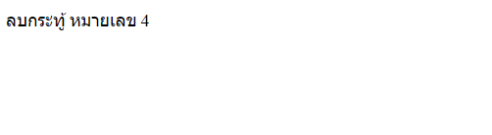
งานที่ 5 : delete.php
จะรับค่า id ผ่านทาง GET แล้วแสดงข้อความว่า ลบกระทู้หมายเลข xx
xx คือ ค่าของ id ที่ส่งมา
ต้องตรวจสอบสิทธิ์ถ้า ไม่ใช่ admin แล้วพยายามแอบเข้าหน้า delete.php จะต้องถูกส่งกลับไปยังหน้า index.php ทันที

Slide 22
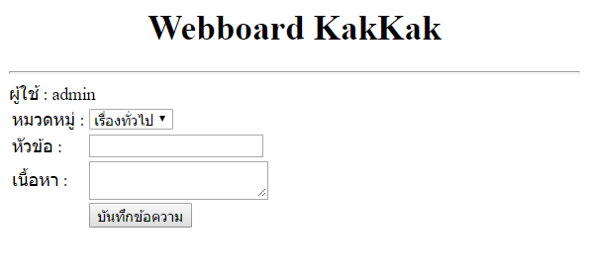
งานที่ 5 : newpost.php
แสดงชื่อ Login
ถ้าไม่ได้ผ่านการ Login เข้ามาแล้วผู้ใช้พยายามจะเข้าหน้า newpost.php จะต้อง redirect หน้าไปที่ index.php

Slide 23
งานที่ 5: login.php, register.php, verify.php
ทั้ง 3 หน้านี้ จะต้อง ดักเอาไว้ว่า ถ้าได้ Login ผ่านมาแล้ว จะไม่สามารถเข้ามาหน้านี้ได้ ถ้าผู้ใช้พยายามเข้าผ่าน URL ตรงๆ จะต้องย้ายหน้าให้กลับมาที่ index.php ทันที
สุดท้าย : เมื่อเสร็จงานที่ 5 นี้ จะต้องมีไฟล์หน้าเว็บทั้งหมด 8 ไฟล์
delete.php
index.php
login.php
logout.php
newpost.php
post.php
register.php
verify.php

